Slide 1
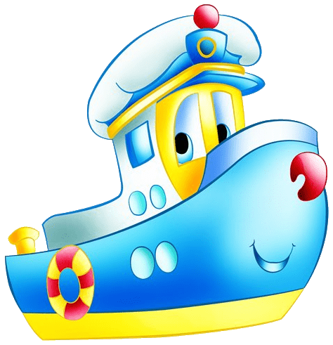
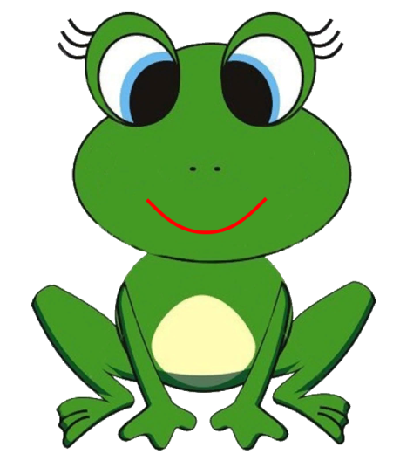
Интерактивная логопедическая игра
Автоматизация звука [Л]
в закрытых слогах
Подготовила : учитель-логопед
МБДОУ № 29 г. Калуги
Логошина Ирина Сергеевна

Slide 2
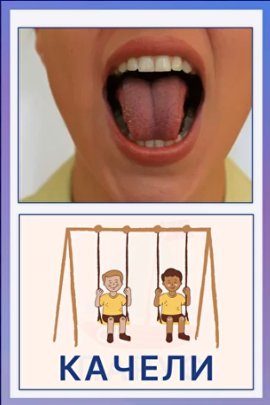
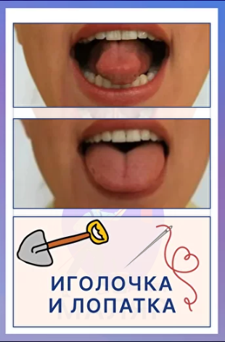
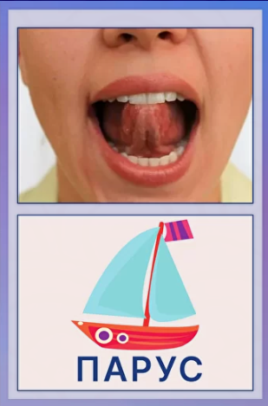
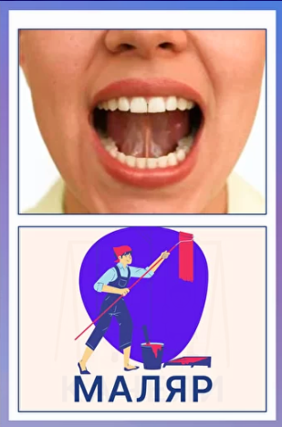
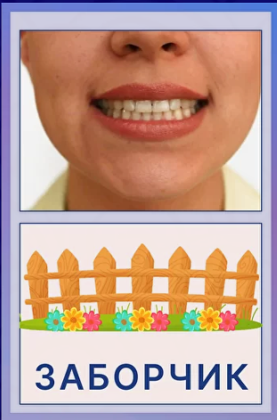
1
2
3
4
5

Slide 3
Дай длинный гудок парохода
(нажать на пароход)

Slide 4
Дай 3 коротких гудка парохода
(нажать на пароход)

Slide 5
Друзья Пароходик и Лягушонок поют песенки, когда встречаются.

Slide 6
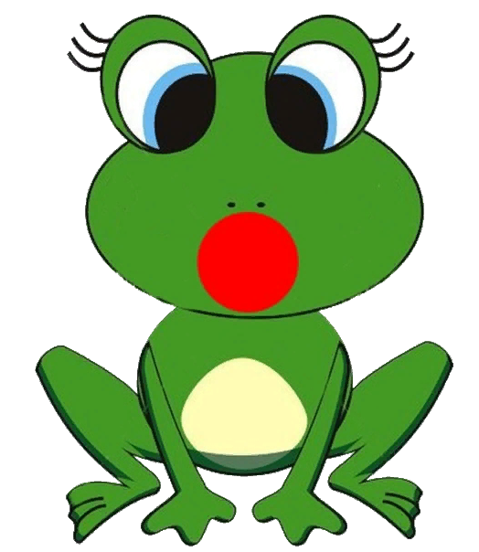
Сначала Лягушонок поет свою песенку «ААА», а Пароходик продолжает «ЛЛЛ».
Нажать на Лягушонка

Slide 7
Затем они поют вместе «АЛ, АЛ, АЛ»
Нажать на Лягушонка

Slide 8
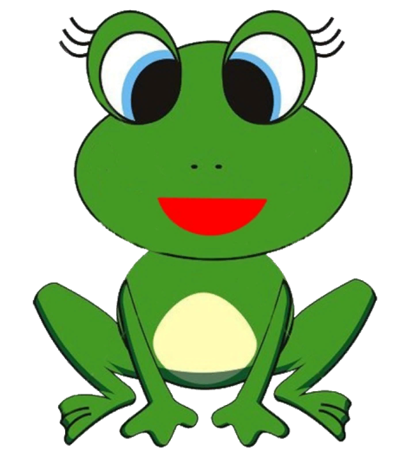
Сначала Лягушонок поет свою песенку «ЫЫЫ», а Пароходик продолжает «ЛЛЛ».
Нажать на Лягушонка

Slide 9
Затем они поют вместе «ЫЛ, ЫЛ, ЫЛ»
Нажать на Лягушонка

Slide 10
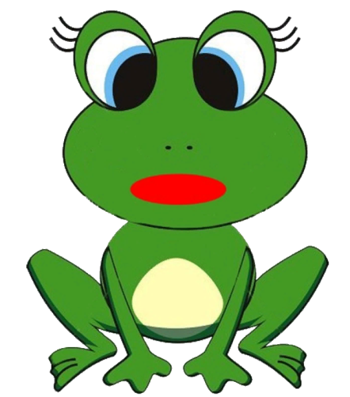
Сначала Лягушонок поет свою песенку «ЭЭЭ», а Пароходик продолжает «ЛЛЛ»
Нажать на Лягушонка

Slide 11
Затем они поют вместе «ЭЛ, ЭЛ, ЭЛ»
Нажать на Лягушонка

Slide 12
Сначала Лягушонок поет свою песенку «ООО», а Пароходик продолжает «ЛЛЛ»
Нажать на Лягушонка

Slide 13
Затем они поют вместе «ОЛ, ОЛ, ОЛ»
Нажать на Лягушонка

Slide 14
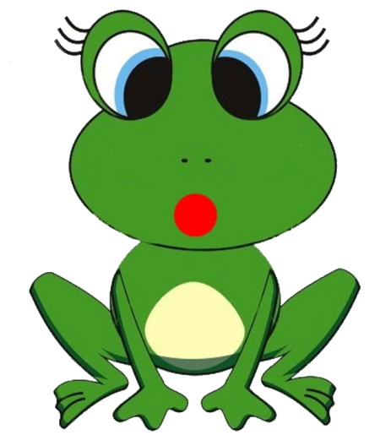
Сначала Лягушонок поет свою песенку «УУУ», а Пароходик продолжает «ЛЛЛ»
Нажать на Лягушонка

Slide 15
Затем они поют вместе «УЛ, УЛ, УЛ»
Нажать на Лягушонка

Slide 16
КАКИЕ КРАСИВЫЕ ПЕСЕНКИ
У ПАРОХОДИКА С ЛЯГУШОНКОМ!

